Slide 1
משימה לראש השנה
בקבוצות של ארבעה תלמידים צרו מצגת שתכיל את הפרטים הבאים:
שקף : מספר קבוצה, שמות חברי הקבוצה ונושא המצגת
שקף 2-6: אתרו ממקורות מידע שונים חמישה ממנהגי החג, הציגו אותם, נמקו אותם וצרו שקף לכל אחד מהם
שתפו את הקבוצה ב"מהו ראש השנה עבורי"?
התבוננו במרחב וחפשו ייצוג מטפורי המייצג את ראש השנה עבור הקבוצה, צלמו אותו וצרפו למצגת, תוך הסבר קצר.
שקף מסכם – כתבו מה למדתם מתוך ההתנסות במשימה
את המצגת תציגו בפני הכיתה – חלקו תפקידים ביניכם, כולם משתתפים ...
עבודה פורייה !!!
שרון רחמים

Slide 2
דוגמאות לתוצרי תלמידים ....

Slide 3
דוגמה למצגת שלמה

Slide 4
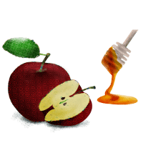
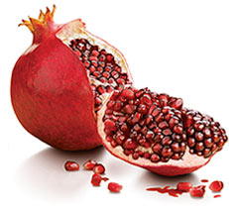
ראש השנה
קבוצה 1, ט'1
מגישים: יובל סבוראי, רוני ברקן, נאור נחשון, קורל ניסני, איתי ויגרצין

Slide 5
מנהגי ראש השנה

Slide 6
תפוח בדבש
למה דווקא תפוח ? עץ התפוח הוא הצמח היחיד שיוצא קודם הפרח ואח''כ העלים רמז לעם ישראל שהיו העם היחיד שאמר ''נעשה ונשמע'' בהקשר לקבלת התורה.
למה דווקא תפוח בדבש? כסימן לשנה טובה ומתוקה.
הדבש יוצא מהדבורה שהיא עוקצנית וחיה טמאה כביכול ולפי התורה כל היוצא מן הטמא טמא אך לגבי הדבורה זו החיה היחידה הטמאה שמותר לאכול ממה שיוצא ממנה ,רמז לכך שבעם ישראל גם אנשים שעשו עברות ונטמאו אפשר להוציא מהם דבש , ולכן אוכלים תפוח (נעשה ונשמע) בדבש (גם מהטמאים ניתן להוציא מתוק)

Slide 7
תשליך
תשליך - יום הראשון של ראש השנה הולכים אחרי הצהריים למקור מים ואומרים בו את תפילת תשליך, שהיא בקשה להשלכת העבירות אל "מצולות ים". במקומות שבהם לא היו מקווי מים קרובים נהגו לעלות למקום גבוה שממנו צופים עליהם. מקובל לנער את שולי הבגדים כסמל להתנערות מהעוונות.

Slide 8
התרת נדרים ביום שלפני ראש השנה, נהוג לערוך טקסי התרת נדרים, כשכל אדם מבקש התרה בפני שלושה אנשים שמהווים מעין בית דין, ש בכוחו לשחרר את האדם מהבטחותיו.
אכילת סלק בכדי לסלק את אויבינו מהשנה החדשה שלנו- דרך להוציא את הרוע והשנאה מן החיים.
ראש של דג בכדי להיות (בשנה החדשה) להיות לראש ולא לזנב- כלומר להנהיג ולהיות ראש הדברים ולקבוע את גורלך במקום להשתרך מאחור ולהיגרר אחר אחרים.
חלות עגולות נוהגים לאכול חלות עגולות, המסמלות שלמות והשלמה. בסעודת החג,
לאחר ברכת "המוציא לחם מן הארץ", טובלים את החלה בדבש כסמל לתפילתנו לשנה מתוקה

Slide 9
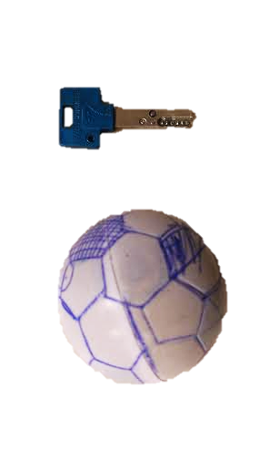
מטאפורה
כדור כדי לזרוק את כל החטאים והמעשים הרעים שעשינו במהלך השנה הקודמת.
מפתח על מנת שנוכל לפתוח את ליבנו וראשנו לאנשים חדשים, מטרות חדשות והזדמנויות חדשות.

Slide 10
מה למדנו מהעבודה?
למדנו על חברנו לקבוצה נאור שהוא מעולה בכל הקשור לעריכה ומחשבים.
למדנו שלכל מנהג שאנו מקיימים בראש השנה יש סיבה וסיפור מאחוריו.
למדנו שכייף ללמוד ביחד על החג.
למדנו שאנחנו חוגגים את ראש השנה בצורה מאוד דומה.
למדנו שיש לנו חפצים שהם יותר ממה שהם נראים ...

Slide 11
דוגמה לתמונות מטפוריות

Slide 12
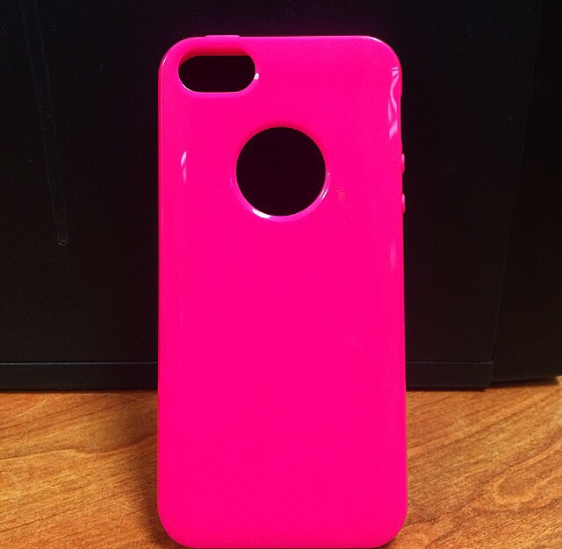
כיסוי חדש לסמארטפון
המטפורה היא כיסוי חדש מפני שלדעתנו כיסוי חדש מסמל התחלה של שנה חדשה

Slide 13
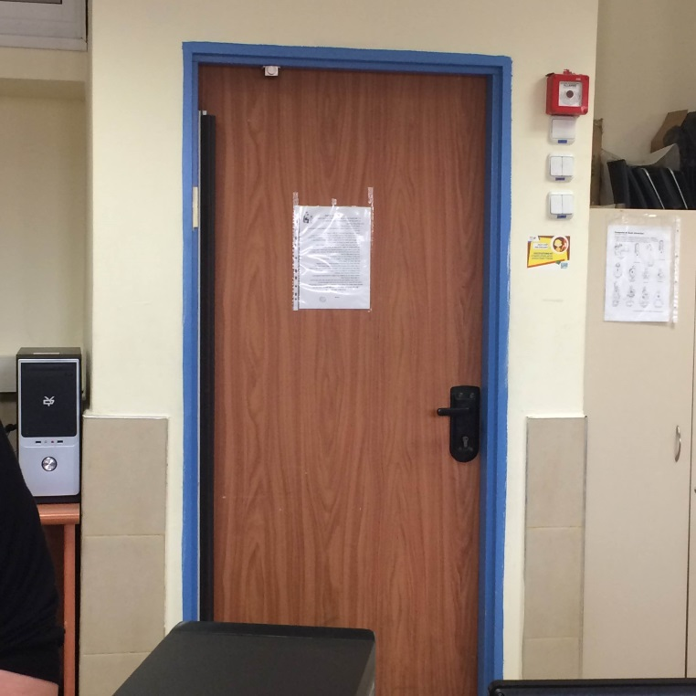
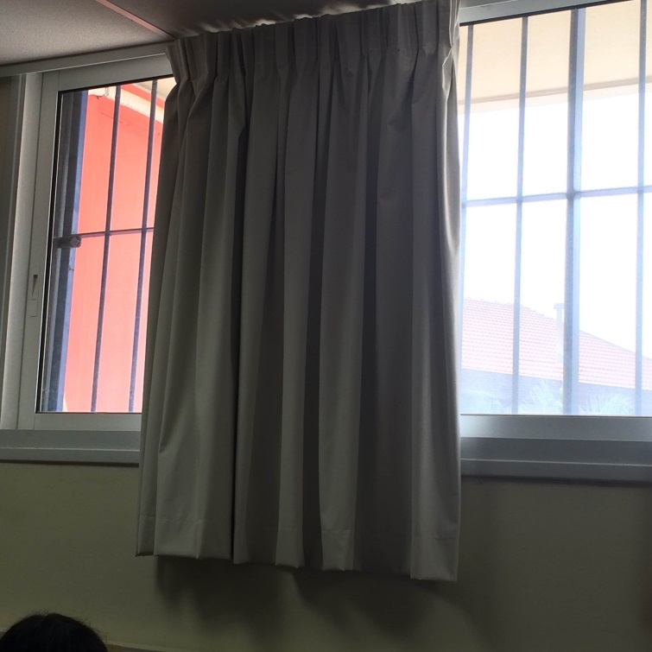
רעיון מטפורי
חלון ודלת :
חלון שמוציא את הדברים הרעים שקרו , ודלת שיכנסו דברים חדשים וטובים

Slide 14
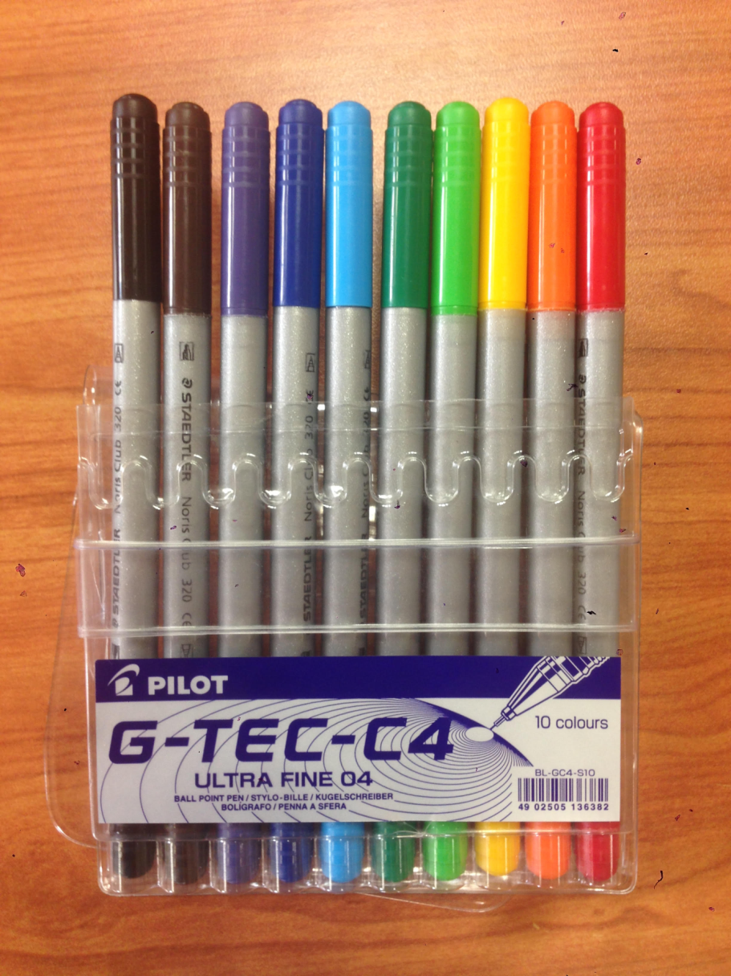
שנדע להיות סובלניים ולקבל את כווווווולם ...

Slide 15
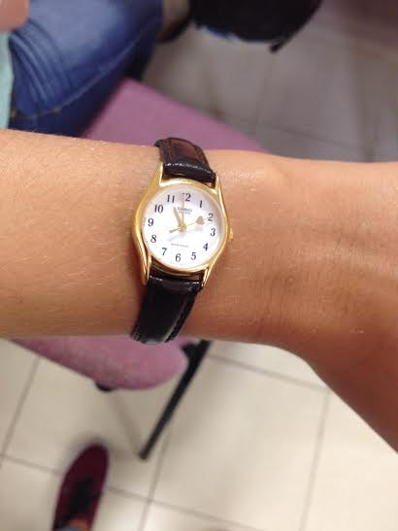
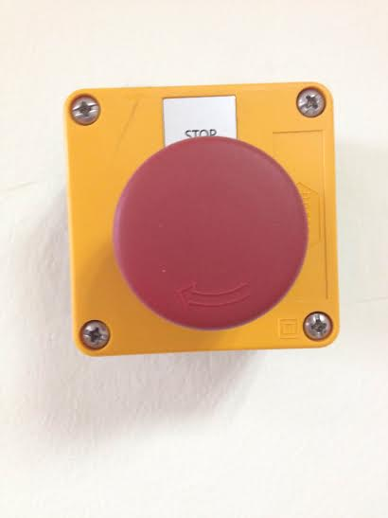
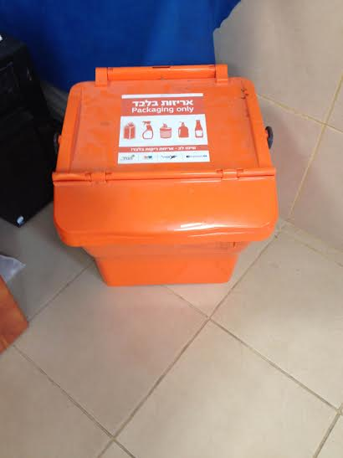
מטאפורה
הרעיון שלנו:
שנדע לעצור ולקחת הפסקה כשצריך.
שנעביר את הזמן בצורה הטובה ביותר!!
למחזר את הרגעים הטובים

